Slide 1
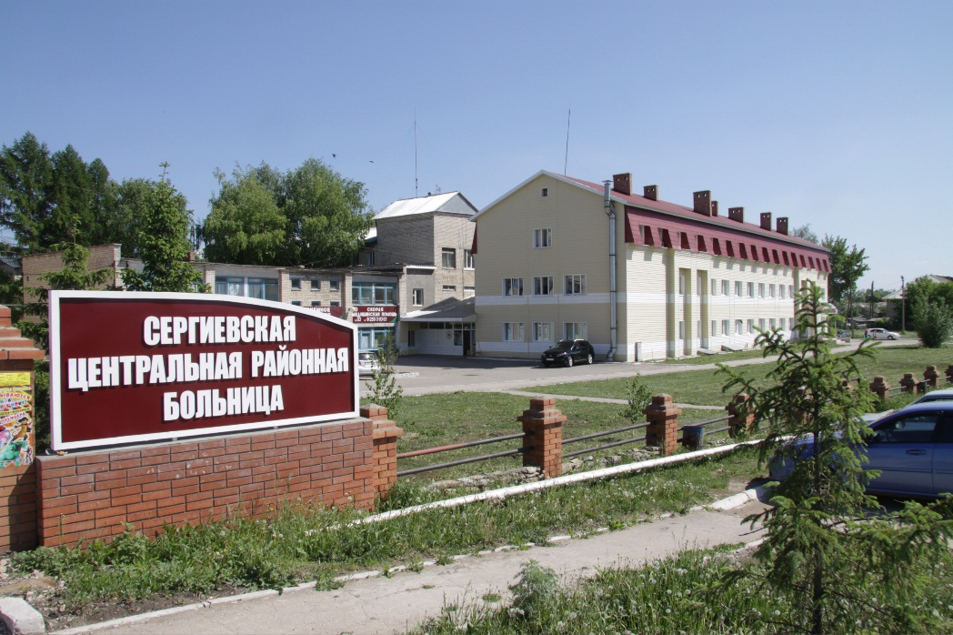
Особенности ведения диспансерного наблюдения больных с ХНИЗ на терапевтическом участке №102, поликлинического отделения № 1, ГБУЗ СО «Сергиевкая ЦРБ»
Участковая медицинская сестра, поликлинического отделения №1 ГБУЗ СО «Сергиевская ЦРБ» , с.Сергиевск
Лемкова Наталья Леонидовна
Notes:
Добрый день уважаемые коллеги! Тема моей презентации
«Особенности ведения диспансерного наблюдения
больных с хроническими неинфекционными заболеваниями» или как вести учет диспансерных пациентов эффективно.

Slide 2
Диспансерное наблюдение: определение
-динамическое наблюдение, в том числе необходимое обследование, за состоянием здоровья лиц, страдающих хроническими заболеваниями, функциональными расстройствами, иными состояниями, в целях своевременного выявления, предупреждения осложнений, обострений заболеваний, иных патологических состояний, их профилактики и осуществления медицинской реабилитации указанных лиц
Notes:
Диспансерное наблюдение – это динамическое наблюдение, обследование
необходимые для предупреждения осложнений, обострений и иных патологических состояний
больных с хроническими заболеваниями.

Slide 3
Нормативная база диспансерного наблюдения
Федеральный закон от 21.11.2011 № 323-ФЗ «Об основах охраны здоровья граждан Российской Федерации» в ред.от 03.08.2018г., ст.46, п.5.
Приказ Минздрава России от 21.12.2012 г. № 1344н - «Об утверждении Порядка проведения диспансерного наблюдения»
Приказ от 30 мая 1986 г. N 770 "О порядке проведения всеобщей диспансеризации населения"
Стандарты оказания первичной медико-санитарной помощи в амбулаторных условиях больным ХНИЗ, утвержденные приказами Минздрава России
Notes:
Нормативная база, используемая для ведения диспансерного наблюдения:
Федеральный закон «Об основах охраны здоровья граждан РФ»
Приказы Миндрава России «Об утверждении порядка проведения диспансерного наблюдения» и приказ «О порядке проведения всеобщей диспансеризации»
- стандарты оказания первичной медико-санитарной помощи.

Slide 4
Основной нормативно-правовой документ- приказ МЗ РФ от 21.12.2012 г. № 1344н «Об утверждении Порядка проведения диспансерного наблюдения»
Регламентирует:
-перечень заболеваний (состояний), при наличии которых устанавливается группа диспансерного наблюдения врачом-терапевтом;
-периодичность осмотров;
-длительность диспансерного наблюдения;
-перечень специалистов, осуществляющих диспансерное наблюдение;
-основания для прекращения диспансерного наблюдения;
-учет пациентов;
-критерии эффективности диспансерного наблюдения и т.д.
Notes:
Основной документ - 1344 н - приказ, который регламентирует:
-Перечень заболеваний,
-Периодичность осмотров, длительность наблюдения и основание для прекращения
диспансерного наблюдения, учет пациентов
-критерии эффективности диспансерного наблюдения

Slide 5
Цели диспансерного наблюдения
предотвратить развитие обострения
и осложнения болезни
снижение числа госпитализаций и
вызовов СМП
достижение заданных значений параметров физикального, лабораторного и инструментального обследования
повышение качества и увеличения продолжительности жизни
Notes:
Цели диспансерного наблюдения складываются из критериев эффективности диспансерного наблюдения:
1.уменьшение числа случаев и количества дней временной нетрудоспособности;
2.уменьшение числа госпитализаций, в том числе по экстренным медицинским показаниям,
3.отсутствие увеличения или сокращение числа случаев инвалидности;
4.снижение показателей предотвратимой смертности,
5.уменьшение частоты обострений хронических заболеваний;
6.снижение числа вызовов скорой медицинской помощи.

Slide 6
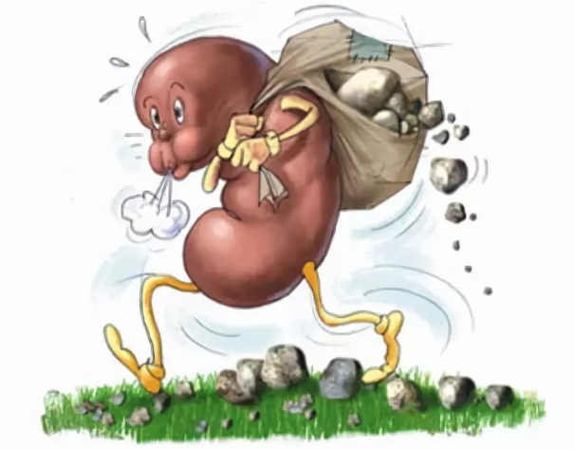
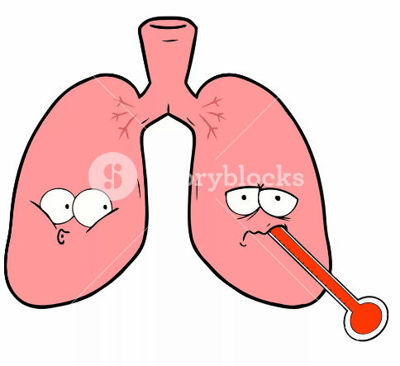
Заболевания, подлежащие диспансерному контролю
Заболевания сердечно-сосудистой системы
Заболевания органов дыхания
Неврологические заболевания
Заболевания ЖКТ
Заболевания мочевыделительной системы
Заболевания опорно -двигательного аппарата
Заболевания эндокринной системы
Заболевания крови.
Notes:
Заболевания, подлежащие диспансерному наблюдению
- это заболевания сердечно-сосудистой системы, заболевания органов дыхания, неврологические заболевания, заболевания желудочно-кишечного тракта, мочевыделительной системы, опорно-двигательного аппарата, эндокринной системы и заболевания крови.

Slide 7
Кто осуществляет диспансерное наблюдение
врач-терапевт (врач-терапевт участковый, врач общей практики (семейный врач);
врачи-специалисты (по профилю заболевания гражданина);
врач (фельдшер) отделения (кабинета) медицинской профилактики.
Notes:
В Сергиевской ЦРБ диспансерное наблюдение осуществляют :
Врач-терапевт участковый, врач общей практики, врачи специалисты, врач кабинета профилактики.

Slide 8
Концепция профилактики ХНИЗ на терапевтическом участке № 102
(реализация стратегий высокого риска и вторичной профилактики)
Активный эффективный контроль показателей здоровья
Уменьшение обострений,
экстренных госпитализаций, вызовов СМП, снижение предотвратимой смертности
Увеличение посещений с проф.целью
Формирование ЗОЖ, снижение риска
Выявление осложнений и риска их развития
Увеличение группы диспансерного наблюдения
Диспансерное
наблюдение
Notes:
Концепция профилактики хронических заболеваний
Научной основой профилактики хронических неинфекционных заболеваний стала концепция факторов риска.
Первопричины хронических заболеваний до конца не известны, однако выявлены факторы, способствующие их развитию и прогрессированию.
Здесь видно, как работа, по проведению диспансерного наблюдения, способствует уменьшению обострений, экстренных госпитализаций, вызовов СМП, снижение предотвратимой смертности

Slide 9
Изменение парадигмы:
от лечения заболеваний к их профилактике!
Изменение парадигмы:
от лечения заболеваний к их профилактике!
Настоящее:
Вторичная профилактика
Л е ч е н и е
Обострение
Ремиссия
Обострение
Будущее:
Вторичная профилактика
Л е ч е н и е
Ремиссия
Обострение
Notes:
Так же немаловажное значение имеет вторичная профилактика больных с хроническими заболеваниями. Чем больше времени и сил мы будем уделять ей, тем меньше сил, времени и средств мы затратим на лечение болезней.

Slide 10
Паспорт терапевтического участка № 102 с.Сергиевск
Всего население 2238 человек с.Сергиевск
Мужчин 1073
Женщин 1165
Состоят на диспансерном наблюдении - 627 человек, из них – 255 человек трудоспособного возраста
Имеют льготную категорию :
-Территориальная льгота – 153 чел.
- Федеральная льгота – 38 чел.
Notes:
Население 102 участка составляет 2238 человек,
Из них 1073 мужчин и 1165 женщин
Состоящих на диспансерном наблюдении 627 человек, из них 255 трудоспособного возраста.
Территориальных льготников 153 человека, федеральных 38.
Федеральную льготу определяет Закон РФ «О государственной социальной помощи»
Территориальная льгота предоставляется отдельным категориям заболеваний и групп населения согласно Постановлению Правительства Самарской области от 27.11.2013 N 674"Об утверждении государственной программы Самарской области "Развитие здравоохранения в Самарской области" на 2014 - 2019 годы»

Slide 11
Пациенты 102 участка состоящие на ДУ у врачей-специалистов ГБУЗ СО «Сергиевской ЦРБ»
Notes:
Часть пациентов терапевтического участка 102 состоят на учете у врачей-специалистов, таких как
- Невролог, эндокринолог, онколог, уролог, окулист, гинеколог, хирург, фтизиатр, дерматолог, психиатр, нарколог, лор, невролог. Всего таких пациентов 108 человек. На учете у эндокринолога всего 6 % от указан числа пациентов. Дело в том, что у эндокринолога состоят на учете пациенты с 1 типом диабета.

Slide 12
Диспансерное наблюдение участка по нозологиям
Notes:
Тогда как на терапевтическом учете пациентов с сахарным диабетом 2 типа состоят 28% .На моем участке большую часть пациентов, состоящих на диспансерном учете составляет так называемая группа с сердечно-сосудистыми заболеваниями, на втором месте группа с эндокринологическими заболеваниями. Остальные группы пациентов составляют наименьший процент.

Slide 13
Обязанности медицинской сестры в работе с диспансерной группой
ведение картотеки состоящих на учете;
отправление сообщений больным о необходимости посетить поликлинику или определенного специалиста;
контроль за явкой;
подготовка документов перед очередным осмотром;
выполнение назначений врача;
контроль выполнения врачебных назначений пациентом;
домашний патронаж;
ведение учетных документов.
Notes:
Существенную роль в диспансерном наблюдении за больными с ХНИЗ играет медицинская сестра. Она
- активно приглашает пациентов на диспансерный осмотр, ведет контроль за явкой
- выполняет назначения врача и ведет контроль за выполнением врачебных назначений пациентом
- ведет картотеку и учетные документа участка.

Slide 14
Медицинская документация по учету и контролю диспансерных больных
Медицинская карта амбулаторного пациента(учетная форма №025/у)
Контрольная карта диспансерного наблюдения (Форма 030-у)
Эпикриз, заполняемый по итогам каждого года
Электронный журнал учета диспансерных больных.
Notes:
Медицинская документация по учету и контролю диспансерных больных. Это амбулаторная карта пациента, контрольная карта диспансерного наблюдения, эпикриз, и заполняемый по итогам каждого года и электронный журнал учета.

Slide 15
Электронный журнал учета диспансерных больных участка 102 Сергиевской ЦРБ
Позволяет быстро, точно, оперативно:
Работать с данными (вносить, систематизировать, анализировать)
Вести учет как по нозологиям, так и в общей диспансерной группе.
Создавать план посещения пациентов.
Создавать индивидуальный план обследований, консультаций для каждого пациента.
Вести контроль за выполнением плана индивидуального диспансерного наблюдения.
Использовать журнал для составления отчетной формы государственного статистического наблюдения.
Notes:
Незаменимым помощником в работе по ведению и учету диспансерных больных стал электронный журнал. На базе стандартной офисной программы Майкрософта Эксель мной был создан данный журнал и активно применяется последние полтора года. «Контрольная карта диспансерного наблюдения» 030у, или как мы попросту ее называем «тридцатка», послужила базой для создания формы журнала. Итак, возможности нашей «Тридцатки» расширились. Теперь это не стандартная форма, а полноценный живой партнер и помощник, который всегда под рукой, данные его всегда актуальны, готов принять и обработать важную информацию, контроль и составление отчетности позволяет сделать быстро, точно и оперативно.

Slide 16
Notes:
Предлагаю посмотреть небольшой обзор электронного журнала.
Это его общий вид. И теперь посмотрим на него более детально. В левом верхнем углу мы видим ячейки разного цвета. Каждая ячейка это группы пациентов по нозологии. Каждую группу мы можем отсортировать по отдельности. Здесь у нас представлена группа ИБС. У некоторых пациентов, как вы заметили нозологий несколько. В соответствии с этим составляется индивидуальный план обследований на год. Имея графу дата последнего посещения, мы можем запланировать прием диспансерных пациентов на неделю месяц или же год. Также при выезде на участок, мы можем запланировать посещение пациентов по улицам, например улица аэродромная. При планировании посещения мы видим что пациентка давно не обследовалась. Мы приглашаем ее на прием с целью проведения обследования. Красным цветом мы выделяем в журнале пациентов которые умерли, сняты с учета по выздоровлению, или же в связи со сменой места жительства. На данный момент на моем участке умерло 6 человек. Всех их здесь мы можем увидеть. Сняты с учета 4 человека. В конце года при составлении отчета все эти пациенты будут удалены из журнала. При составлении отчета мы легко можем подсчитать впервые выявленных пациентов, их на моем участке на данный момент 20 человек. Также мы увидим сколько пациентов с ОНМК, с перенесенным инфарктом миокарда, пациентов с онкологическими заболеваниями. Ведение диспансерного журнала это каждодневный труд участковой медсестры. Но на его заполнение мы тратим минимум своего времени. Когда пациент приходит на прием и приносит нам пройденные обследования. Мы быстро находим его с помощью поисковика в журнале и вносим его данные. Таким образом мы экономим время на поиске «тридцатки» в бумажном варианте. А если нозологий у пациента 4, то искать нам нужно четыре тридцатки. Но при внедрении в поликлинику проекта «Бережливая поликлиника» мы не можем себе позволить терять много времени на приеме. На самом деле здесь показана малая часть того что можно делать в электронном журнале. Использование сортировки позволяет нам составлять планы на флюороосмотры, прохождение ФГДС у пациентов с язвенной болезнью, Легко пересчитать мужчин и женщин, трудоспособных и нетрудоспособных пациентов. С помощью фильтра мы без труда составим группы пациентов по заболеваниям и пригласим пациентов на плановые госпитазизации.

Slide 17
В Ы В О Д Ы:
Систематизи-рованный подход
Применение современных методов учета и контроля
Оперативность
Улучшение качества работы по ведению диспансерного наблюдения
Уменьшение осложнений заболеваний
Уменьшение количества госпитализаций в экстренном порядке и вызовов СМП
Повышение качества и продолжительности жизни.
Снижение смертности
Notes:
Делая выводы , я пришла к тому, что систематизированный подход, оперативность, применение современных методов учета и контроля позволяет нам улучшить качество работы по ведению диспансерного наблюдения, а следовательно позволит сохранять здоровье наших пациентов, уменьшить количество госпитализаций в экстренном порядке, вызовов СМП, осложнений заболеваний, снизить предотвратимую смертность и повысить качество и продолжительность жизни.

Slide 18
Спасибо за внимание!
Notes:
Уважаемые коллеги, если у вас есть ко мне вопросы задавайте пожалуйста.

